Slide 1
Ingénierie du trafic
Cours 4.1 : dispositifs de régulation du trafic : panneaux, feux et marquages routiers

Slide 2
Objectifs d’apprentissage
Comprendre les dispositifs de régulation du trafic
Expliquer leurs types et leurs fonctions
Les appliquer à la sécurité routière et à l’exploitation du trafic

Slide 3
Plan du cours
Importance des dispositifs de régulation du trafic
Classification des dispositifs de régulation du trafic
Marquage routier
Signalisation verticale
Feux de circulation
Référence de base :
Roger P. Roess ; Elena S. Prassas ; William R. McShane, Traffic Engineering, 5e édition, Pearson, 2019
https://mutcd.fhwa.dot.gov/

Slide 4
Introduction
Les dispositifs de régulation du trafic servent à réglementer, avertir et guider les usagers de la route.
Ils contribuent à assurer un écoulement du trafic sûr, efficace et ordonné
Une utilisation appropriée de ces dispositifs :
    réduit les conflits,
    diminue le nombre d’accidents, et
    améliore l’exploitation globale du trafic.

Slide 5
Importance des dispositifs de régulation du trafic
Les dispositifs de régulation du trafic jouent un rôle essentiel pour :
Fournir des informations claires et cohérentes aux usagers de la route
Améliorer la sécurité routière des conducteurs, des piétons et des cyclistes
Réduire la confusion et les conflits aux intersections et le long des routes
Soutenir un écoulement efficace du trafic et l’application du code de la route

Slide 6
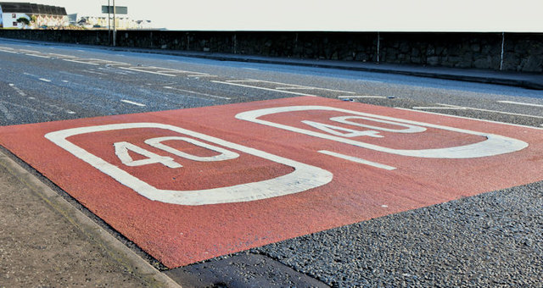
Classification des dispositifs de trafic
Les dispositifs de régulation du trafic sont généralement classés en trois grandes catégories :
Marquages routiers
Signalisation verticale
Feux de circulation
Chaque catégorie remplit une fonction distincte, mais complémentaire.

Slide 7
Marquage routier
Fonctions des marquages routiers
Guider les véhicules sur les trajectoires appropriées
Réguler l’utilisation des voies et les mouvements de tourne-à-gauche ou de tourne-à-droite
Avertir les conducteurs des dangers et des restrictions

Slide 8
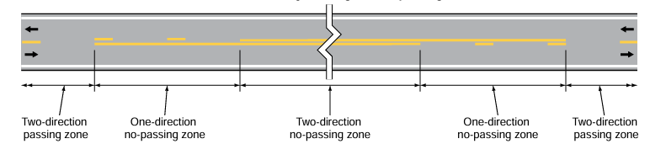
Marquages routiers
Types de marquages routiers
Marquages longitudinaux : lignes médianes, lignes de voie, lignes de rive
Marquages transversaux : lignes d’arrêt, lignes de cédez-le-passage, passages piétons
Marquages d’obstacles et de dangers : objets fixes et obstructions
Source : MUTCD, 11e édition

Slide 9
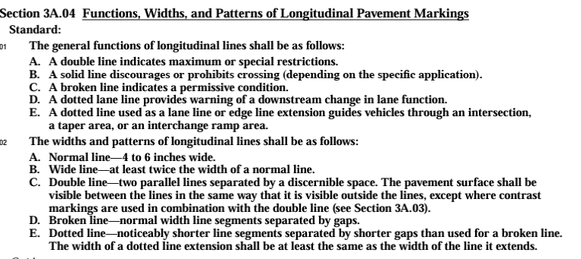
Marquages routiers
Selon le manuel MUTCD

Slide 10
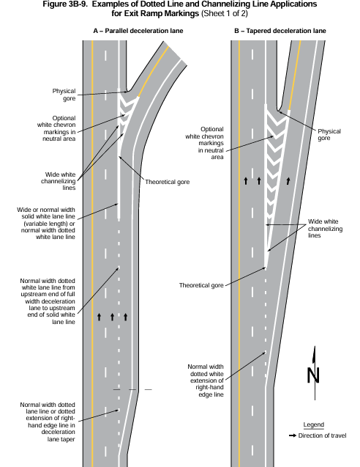
Marquages routiers – exemple
Source : MUTCD, 11e édition

Slide 11
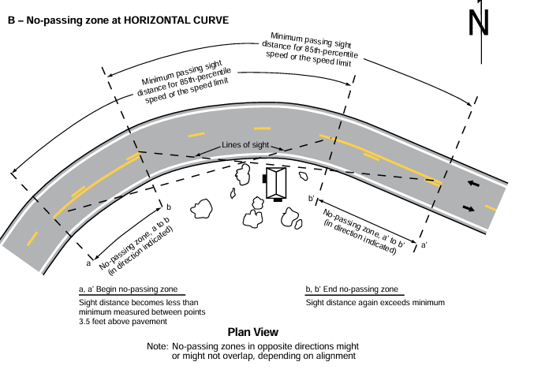
Marquages routiers – exemple
Source : MUTCD, 11e édition

Slide 12
Signalisation verticale
Dispositifs installés au bord des routes ou au-dessus de celles-ci
Transmettent des informations au moyen de symboles, de mots ou des deux
informent les usagers de la route sur les règles, les dangers potentiels et les directions.
Fonctions de la signalisation verticale
Réglementer les mouvements de trafic (panneaux réglementaires)
Avertir les usagers des dangers ou des changements de conditions routières (panneaux de danger)
Guider les conducteurs vers les destinations et les services (panneaux de direction)

Slide 13
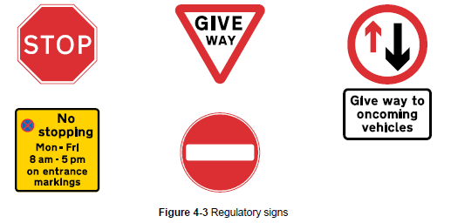
Signalisation verticale
Panneaux réglementaires :
incluent tous les panneaux indiquant des obligations, interdictions ou restrictions.
Respect obligatoire
Exemples de panneaux réglementaires
    Stop
    Cédez le passage
    Limitation de vitesse
Source : Traffic Sign Manual, Royaume-Uni

Slide 14
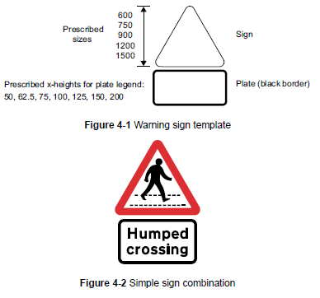
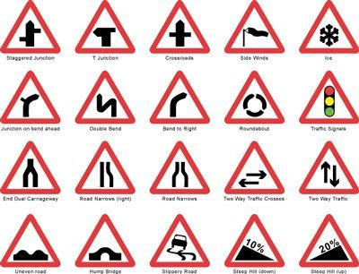
Signalisation verticale
Panneaux de danger
Les panneaux signalent un danger situé en aval
Ils alertent les usagers de la route et les incitent à la prudence
Ils sont généralement de forme triangulaire, à l’exception du panneau d’avertissement « Give Way »
Leur dimension est liée à la vitesse de conception de la route
Source : Traffic Sign Manual, Royaume-Uni

Slide 15
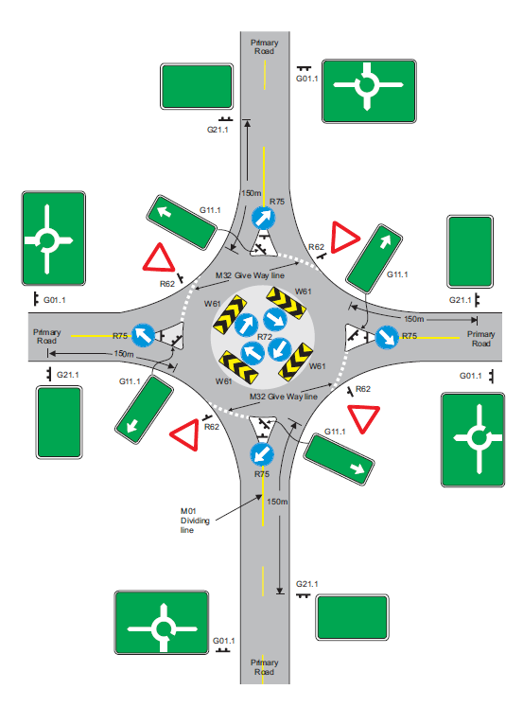
Signalisation verticale
Panneaux de direction
Fournissent aux usagers des informations sur un itinéraire, des lieux ou des équipements présentant une valeur ou un intérêt particulier
La plupart des panneaux de direction sont rectangulaires, y compris les panneaux de présignalisation directionnelle (ADS)
Source : Traffic Sign Manual, UNRA, Ouganda

Slide 16
Feux de circulation
Ce sont des dispositifs électriques utilisés principalement aux intersections,
Ils attribuent la priorité entre des mouvements de trafic conflictuels.
Objectif des feux de circulation :
    Réduire les conflits entre flux de circulation
    Améliorer l’efficacité des intersections
    Renforcer la sécurité des véhicules et des piétons

Slide 17
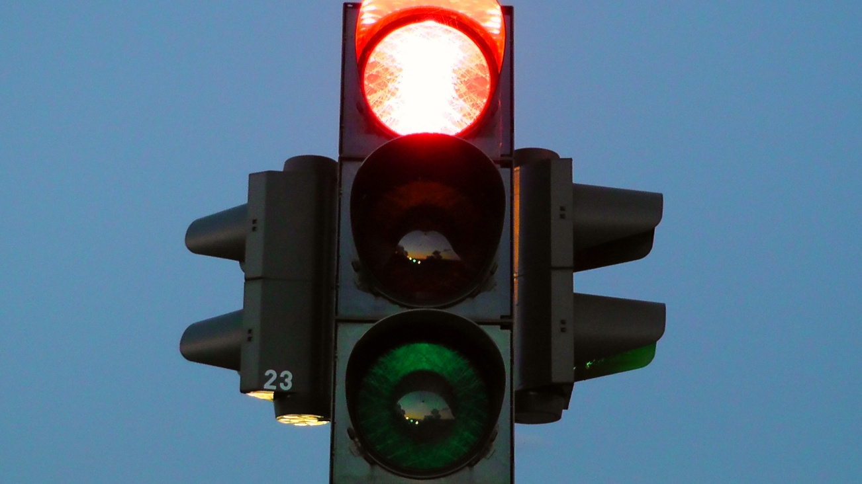
Feux de circulation
Phases des feux :
Vert : passer
Jaune : se préparer à s’arrêter
Rouge : s’arrêter
Types de feux de circulation
    Feux à temps fixe : fonctionnent selon des cycles prédéfinis
    Feux commandés par véhicules : adaptent les temps selon la demande de trafic

Slide 18
Feux de circulation
Concepts de réglage des feux
Durée du cycle
  Temps total nécessaire pour réaliser une séquence complète de phases de feux
  Comprend toutes les périodes de vert, de jaune et de rouge
Répartition du temps vert
  Part de la durée du cycle attribuée à un mouvement de trafic donné
  Détermine la durée pendant laquelle un mouvement bénéficie du feu vert
Décalage
  Différence de temps entre le début du vert à des intersections successives
  Utilisé pour coordonner les feux et améliorer la progression du trafic le long des corridors

Slide 19
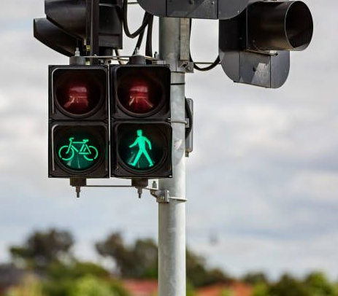
Feux de circulation
Feux piétons et signaux spéciaux
Feux de passage piéton : aident à séparer les mouvements des piétons et des véhicules, réduisant ainsi les conflits
Feux clignotants : avertissent ou régulent le trafic dans des conditions particulières
Signaux de passage à niveau : avertissent de l’approche de trains aux croisements rail–route

Slide 20
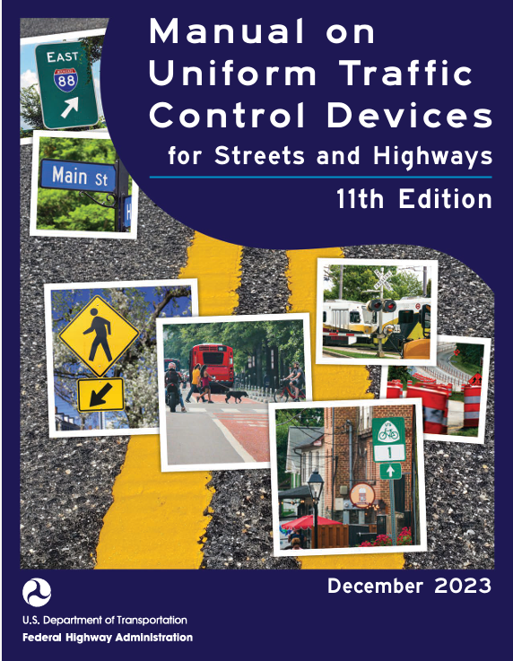
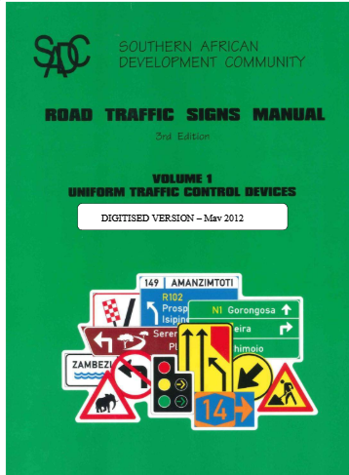
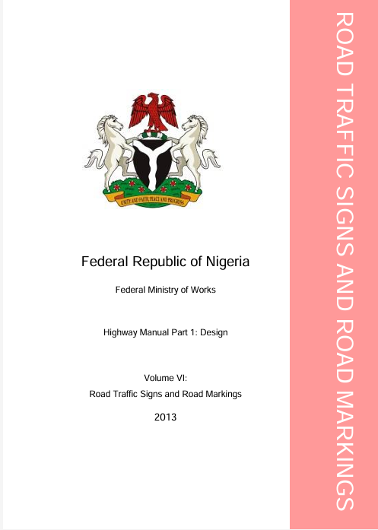
Normes et manuels
L’uniformité des dispositifs de régulation du trafic est essentielle pour que les usagers puissent reconnaître et comprendre rapidement leur signification,
Les normes nationales et internationales assurent la cohérence de la forme, de la couleur, de la taille et de l’implantation.
De nombreux pays disposent de leurs propres manuels de signalisation routière et de dispositifs de régulation du trafic

Slide 21
Références
https://mutcd.fhwa.dot.gov/kno_11th_Edition.htm
https://www.gov.uk/government/publications/traffic-signs-manual
https://www.youtube.com/watch?v=Qn753J46dMk

